Slide 1
KONFERENCE VELIKIH TREH

Slide 2
1941 – ATLANTSKA LISTINA
V začetku avgusta 1941 je Winston Churchill odpotoval s skupino sodelavcev in ladjo Prince of Walles na Novo Funlandijo na skrivne pogovore z Rooseveltom. Srečanje je bilo načrtovano v največji tajnosti. Ladji obeh voditeljev sta se srečali pred novofunlandsko obalo. Pogovori so se začeli naslednji dan, srečanje pa je ostalo znano po sprejetju atlantske listine, ki sta jo voditelja podpisala 14. avgusta 1941. Listina je priznavala pravico do samoodločbe narodov, svobodne trgovine, svobodne uporabe morij, obljubljala pa je razorožitev tedanjih držav napadalk in obsodila spreminjanje meja proti volji prebivalstva, postala pa je tudi temelj za ustanovitev Združenih narodov. Kmalu po podpisu so strinjanje z njo izrazile tudi druge države, ki so se bojevale proti silam osi.

Slide 3
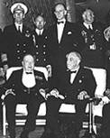
Churchill in Roosevelt

Slide 4
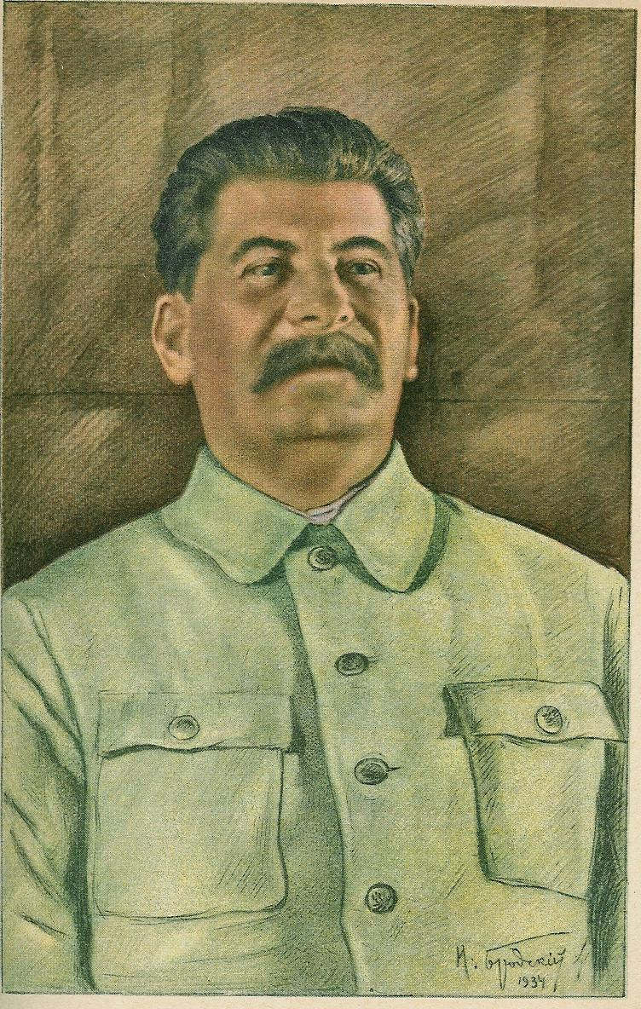
Stalin

Slide 5
28.11.-01.12.1943 TEHERANSKA
Teheranska konferenca je najpomembnejša politična konferenca, ki je trajala od 28. novembra do 1. decembra leta 1943 v Teheranu. To je bilo srečanje voditeljev treh najmočnejših zavezniških sil, ki je potekalo pod kodnim imenom Eureka. Združene države Amerike je zastopal predsednik Franklin Delano Roosevelt, Združeno kraljestvo ministrski predsednik Winston Churchill, Sovjetsko zvezo pa predsednik Stalin.

Slide 6
Pogovori so potekali o prihodnji ureditvi Evrope, o bodočih mejah znotraj nje in o možni razdelitvi poražene Nemčije. Na tej konferenci so tudi sprejeli sklep, da poslej kot edino legitimno vojaško silo na področju Jugoslavije priznavajo partizansko vojsko pod vodstvom Josipa Broza - Tita.

Slide 7
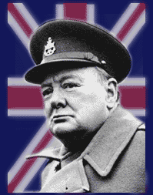
Churchill

Slide 8
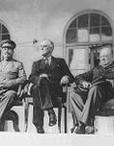

Slide 9
04.-11.02.1945 JALTSKA KONFERENCA
Potem, ko se je 5. februarja 1945 začela zadnja konferenca treh velikih pred kapitulacijo Nemčije na Jalti, so se voditelji Churchil, Stalin in Roosevelt do 11. februarja, ko so jo končali dogovorili ureditvi sveta po koncu druge svetovne vojne. Churchill, Roosevelt, Stalin, se sporazumejo tudi glede zasebnih con v Nemčiji, o delovanju OZN, SZ obljubi vstop v vojno proti Japonski, po koncu sovražnosti v Evropi, usoda Poljske še ni bila rešena.

Slide 10
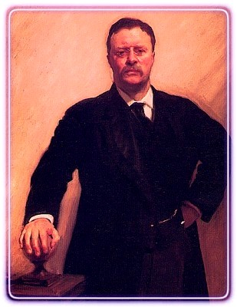
Roosevelt

Slide 11
17.07.-02.08.1945 POTSDAMSKA KONFERENCA
V Potsdamu se je začelo vrhunsko srečanje treh velesil ZDA, Velike Britanije in SZ, kjer so se Truman, Churchill in Atlee, ki je med konferenco postal britanski ministrski predsednik in Stalin sprejeli sklep o povojni Nemčiji, o njenih mejah, demilitarizaciji in reparaciji in nadaljevanju vojne proti Japonski. Na konferenci, ki je trajala do 2. avgusta so sklenili, da ozemlje vzhodno od Odre in Nise pripade Poljski in Sovjetski zvezi. To je bila zadnja zavezniška konferenca.

Slide 12
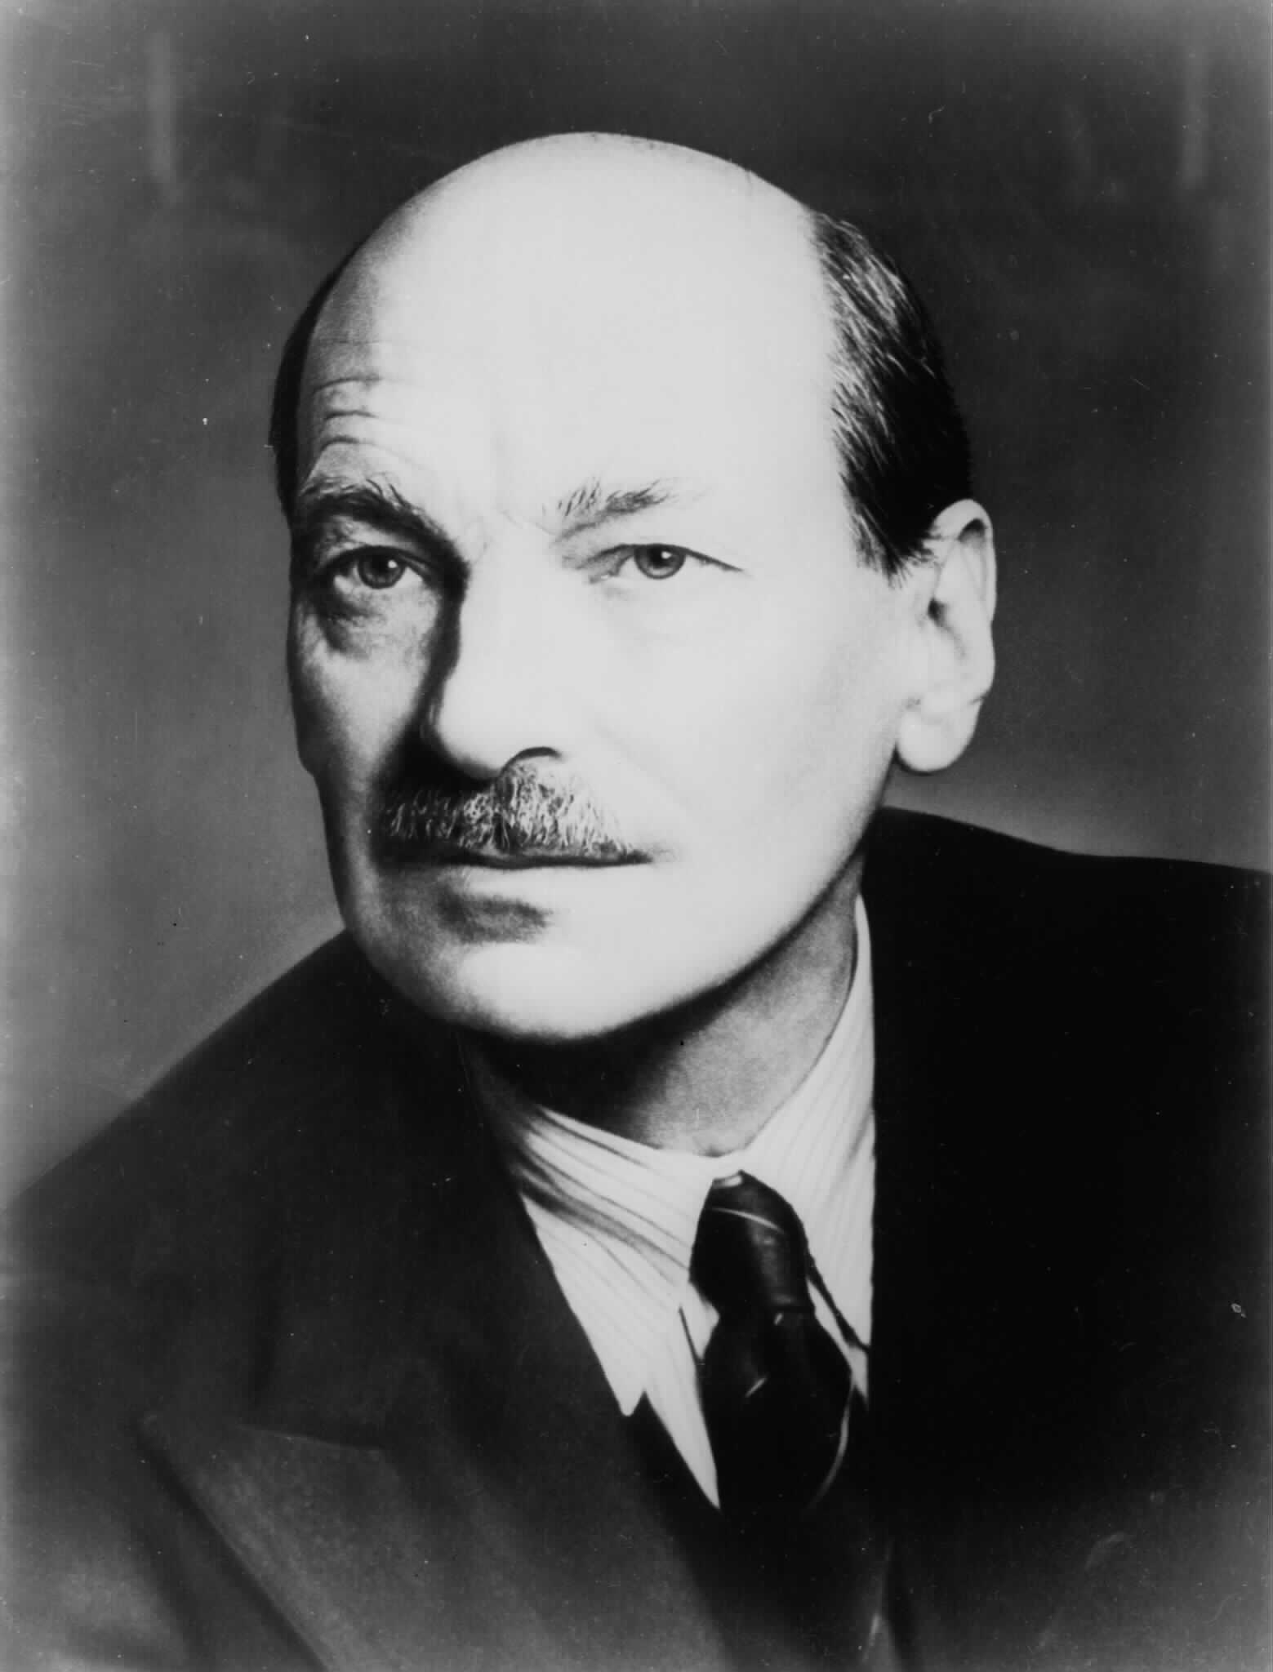
Atlee

Slide 13
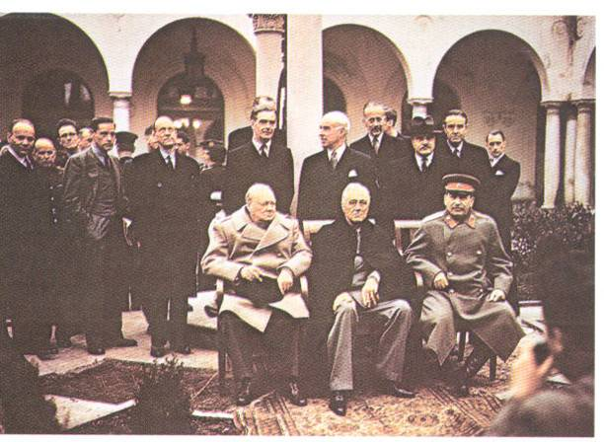
Churchill, Roosevelt, Stalin

Slide 14
VIRI: - internet
- knjiga Churchill, Roosevelt, Stalin : vojna, ki so jo vodili, in mir, ki so ga krojili

